Slide 1
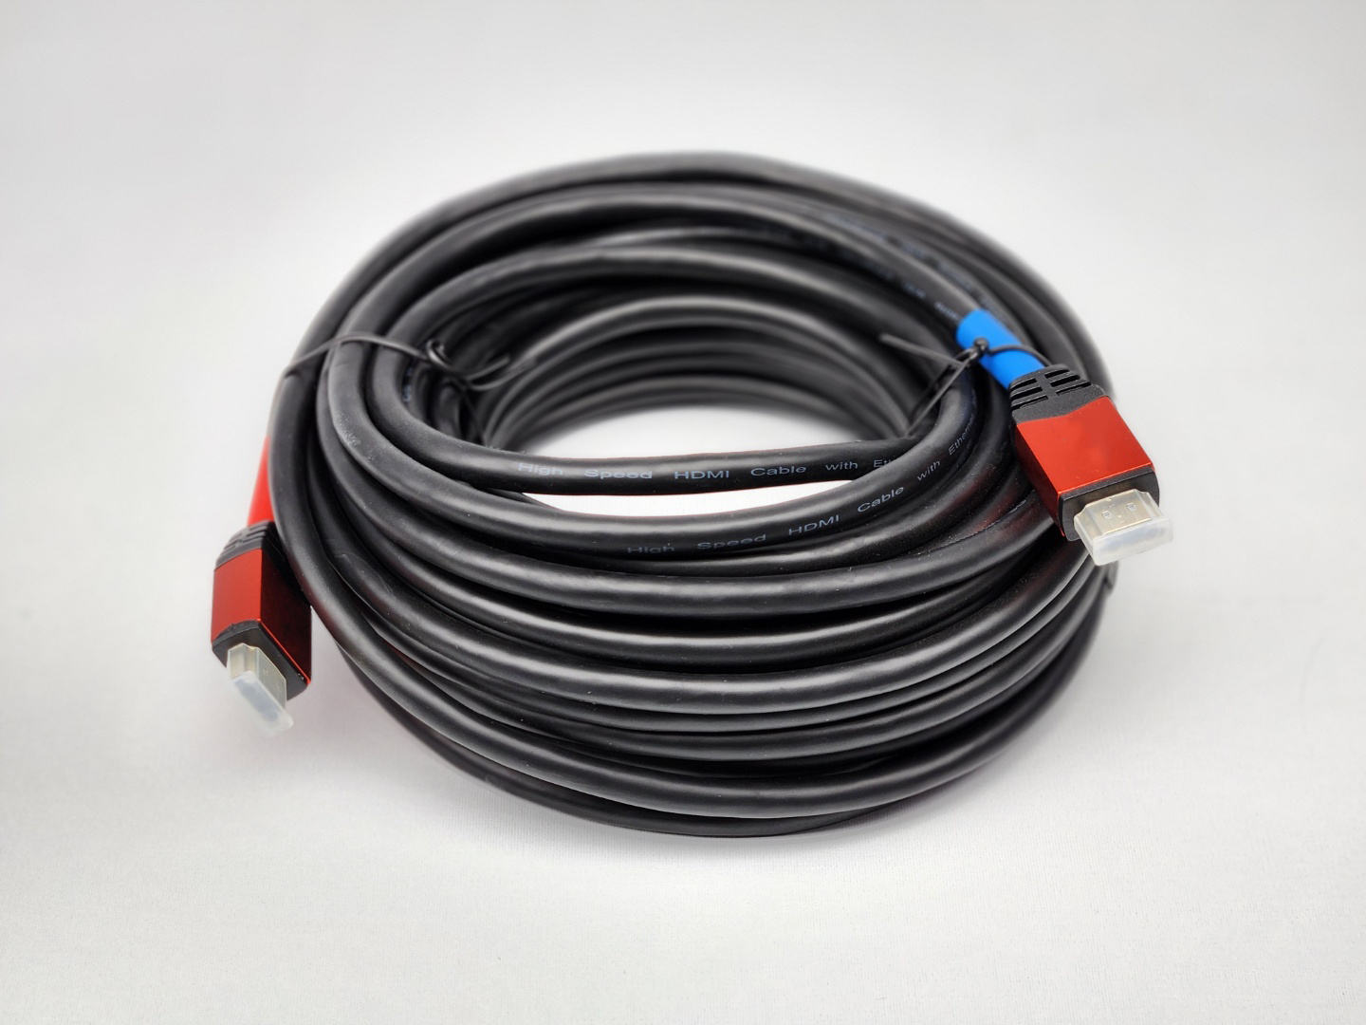
HDMI CABLE JNCA-HD15
TV, PC, 프로젝터 등 HDMI 단자가 있는 A/V 기기에 연결하여 영상과 음성 신호를 전송하기 위한 HDMI 케이블입니다.
Model | JNCA-HD15
용도 | 영상, 음성 신호 전송용
종류 | HDMI V2.0
길이 | 15 m (±10%)
무게 | 850 g (±10%)

